Slide 1

Giáo dục công dân 9
Bài 5. Bảo vệ hoà bình
(Phần 1)

Slide 2


Ấn để đến trang sách

Slide 3

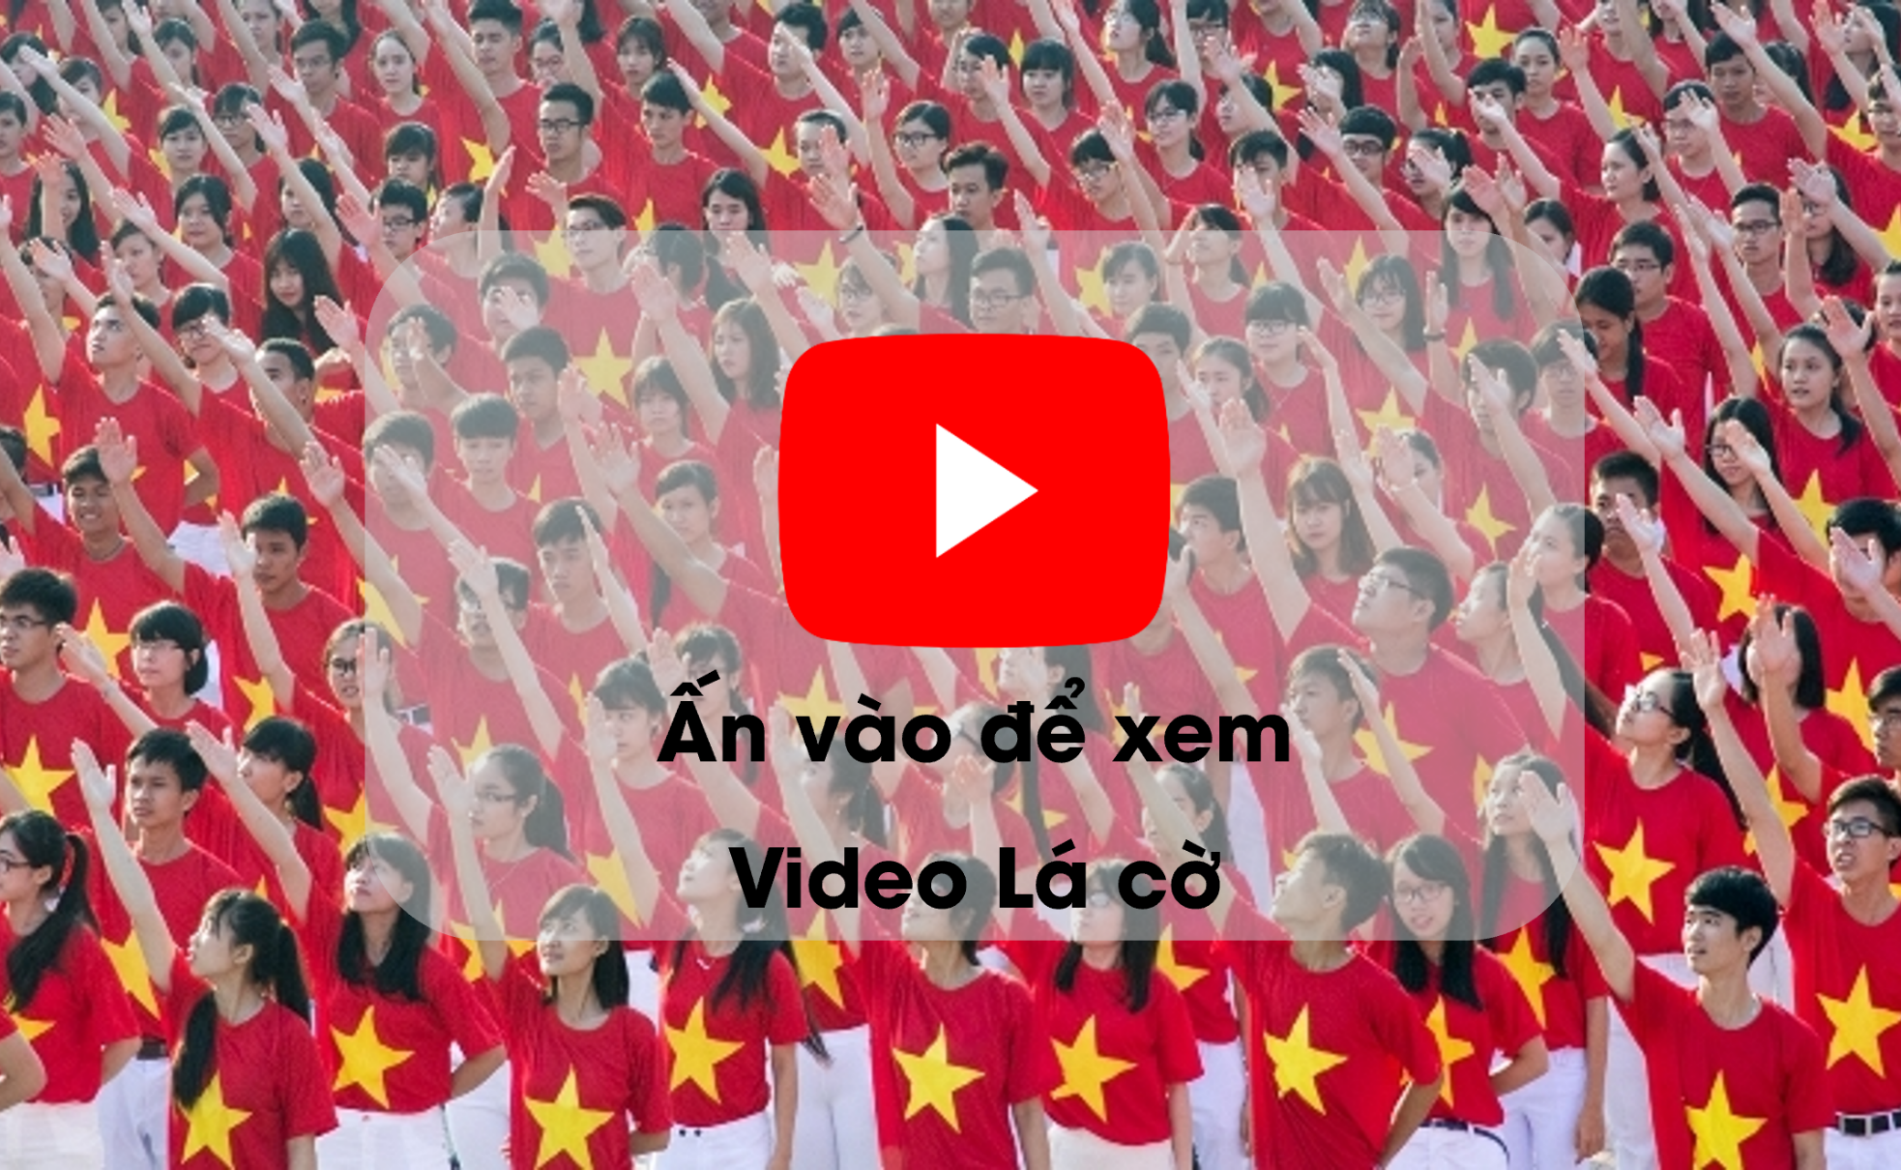
Hoà bình là khát vọng chung của mọi quốc gia, dân tộc và toàn thể nhân loại. Trong lịch sử hình thành và phát triển của nhân loại, các quốc gia, dân tộc đã phải trải qua quá trình đấu tranh gian khổ để bảo vệ hoà bình.

Slide 4

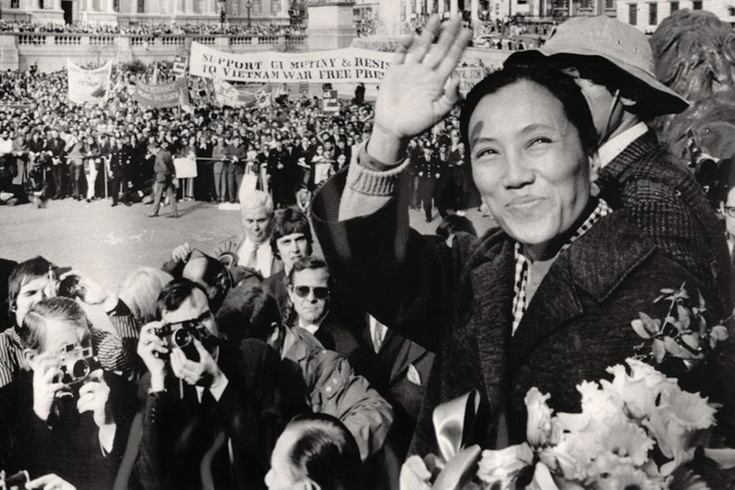
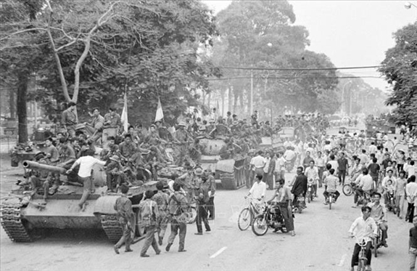
Em hãy nêu những việc mà nhân dân Việt Nam đã làm để bảo vệ hòa bình và cho biết ý nghĩa của những việc làm đó.
Bà Nguyễn Thị Bình tham gia phong trào phản đối chiến tranh Việt Nam ở Anh (ngày 4-7-1969)
Nhân dân Sài Gòn ra đường đón chào Quân Giải phóng ngày 30-4-1975

Slide 5
VIỆC LÀM
Đấu tranh chống lại quân xâm lược để bảo vệ độc lập, chủ quyền, thống nhất và toàn vẹn lãnh thổ của dân tộc.
Cử các sĩ quan, quân nhân tham gia vào lực lượng gìn giữ hòa bình Liên hợp quốc.
Thể hiện tinh thần yêu chuộng hòa bình của nhân dân Việt Nam và góp phần vào đấu tranh để bảo vệ và gìn giữ hòa bình thế giới.

Slide 6

Ấn để đến trang sách

Slide 7


01
KHÁI NIỆM, BIỂU HIỆN CỦA HÒA BÌNH

Slide 8


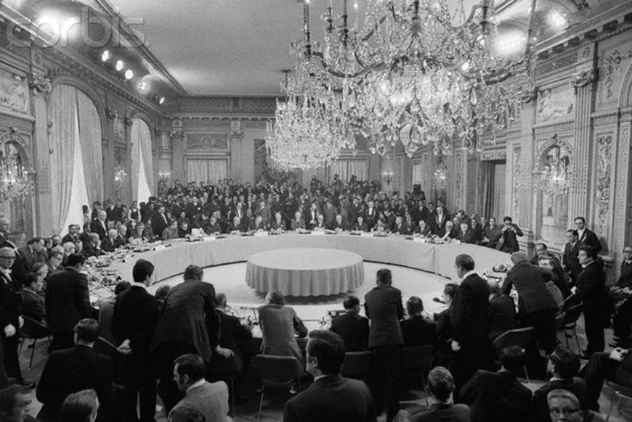
Đọc thông tin trong SGK tr.29-30 và thực hiện yêu cầu:
Sự kiện Việt Nam và Hoa Kỳ kí kết Hiệp định Pari đã đem lại những thay đổi gì cho dân tộc Việt Nam?
Theo em, những thay đổi đó có ý nghĩa như thế nào đối với công cuộc tái thiết, xây dựng đất nước sau thời kì chiến tranh chống Mỹ, cứu nước?
Quang cảnh Lễ kí Hiệp định Paris về chấm dứt chiến tranh, lập lại hòa bình ở Việt Nam ngày 27/11/1973 tại thủ đô Paris (Pháp).

Slide 9
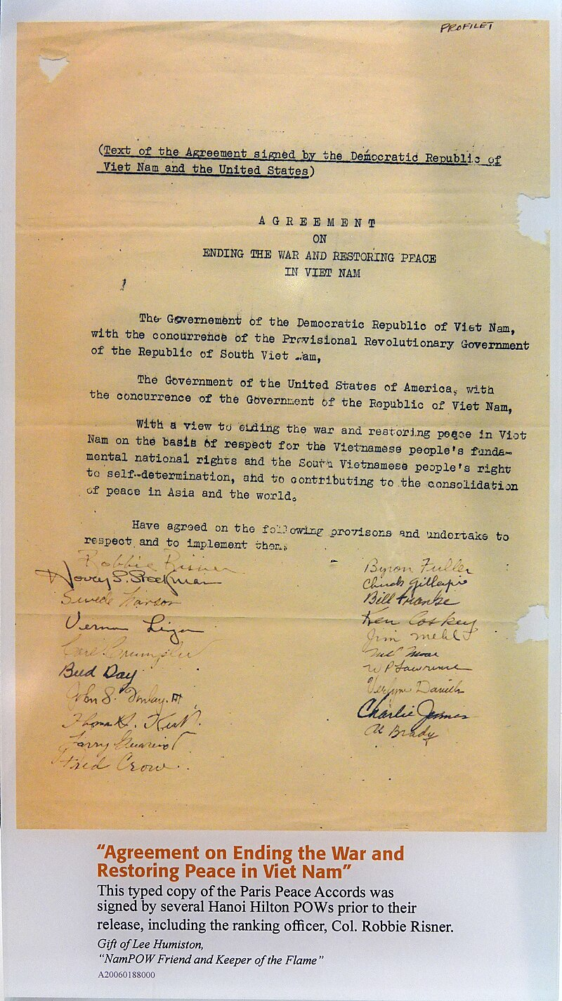
Ý nghĩa của Hiệp định Pari về hoà bình ở Việt Nam
Là kết quả của cuộc đấy tranh kiên cường, bất khuất của cả dân tộc ta.
Đã ghi dấu mốc quan trọng, có ý nghĩa to lớn trong lịch sử dựng nước và giữ nước của dân tộc Việt Nam.
Bước ngoặt lớn trong cuộc kháng chiến chống Mỹ, cứu nước của dân tộc Việt Nam.

Slide 10
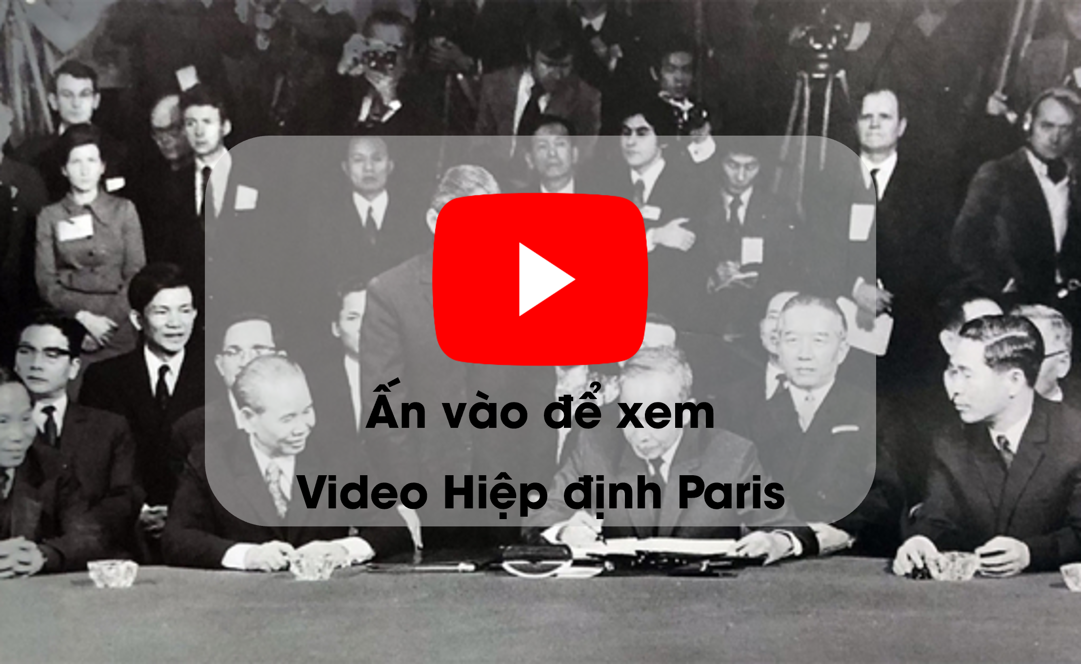

Slide 11
Trò chơi “Nhanh tay nhanh mắt”
Luật chơi:
Các đội chơi đọc thông tin trong SGK tr.29 -30, thảo luận trong 3 phút để thực hiện nhiệm vụ: Em hãy nêu những biểu hiện của hoà bình được thể hiện qua thông tin trên. Theo em, hoà bình là gì?
Các nhóm viết câu trả lời vào giấy A4 và treo lên bảng phụ.
Nhóm nào có đáp án chính xác và đầy đủ nhất sẽ giành chiến thắng.

Slide 12
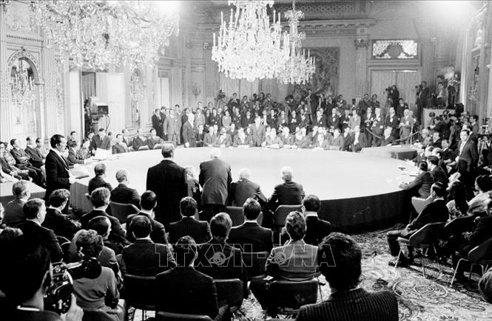
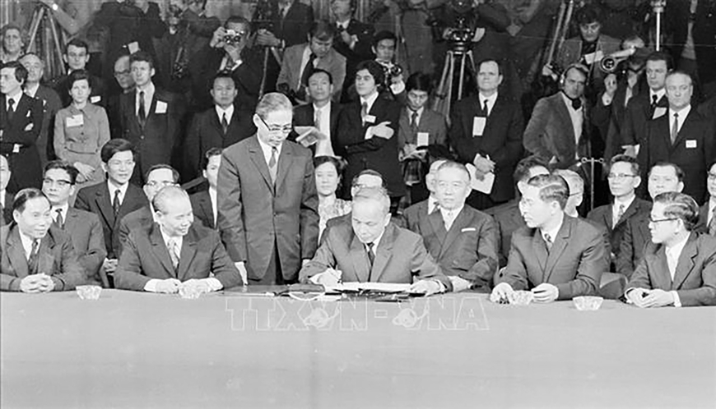
Quang cảnh Lễ ký Hiệp định Paris, ngày 27-1-1973 tại Trung tâm các Hội nghị quốc tế ở thủ đô Paris, Pháp
Bộ trưởng Ngoại giao Chính phủ Việt Nam Dân chủ Cộng hòa Nguyễn Duy Trinh (giữa) ký Hiệp định Paris, ngày 27-1-1973, tại Trung tâm Hội nghị quốc tế ở thủ đô Paris (Pháp)

Slide 13
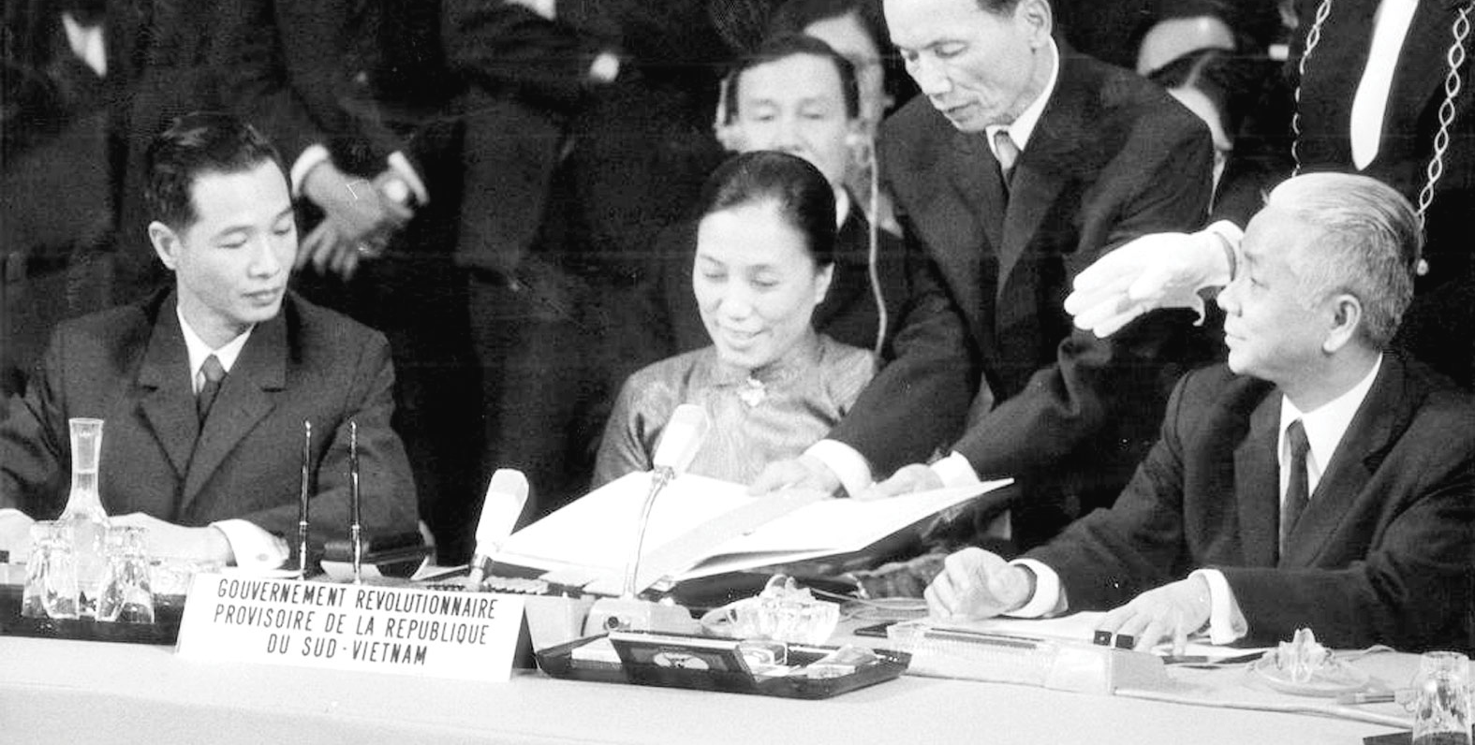
Bộ trưởng Ngoại giao Chính phủ Cách mạng lâm thời Cộng hòa miền Nam Việt Nam Nguyễn Thị Bình ký Hiệp định Paris về chấm dứt chiến tranh, lập lại hòa bình ở Việt Nam, ngày 27/1/1973

Slide 14

Biểu hiện của hòa bình trong thông tin
Ngày 27/01/2973, “Hiệp định về chấm dứt chiến tranh, lập lại hoà bình ở Việt Nam” đã được kí kết tại Paris.
Hoa Kỳ chấm dứt chiến tranh xâm lược, chấm dứt sự dính líu về quân sự và can thiệp vào công việc nội bộ của miền Nam Việt Nam.
Tôn trọng quyền tự quyết, và đảm bảo các quyền tự do dân chủ của nhân dân miền Nam Việt Nam.

Slide 15
Xoá bỏ thù hằn nghi kị.
Không phân biệt giàu nghèo, chính kiến, tôn giáo, dân tộc.
Chung lòng, chung sức đấu tranh giữ vững hoà bình.
Thực hiện độc lập thực sự.
Thực hiện các quyền tự do dân chủ và hoà hợp dân tộc.
Hàn gắn vết thương chiến tranh, xây dựng lại đất nước.

Slide 16
Khái niệm hòa bình:
Là tình trạng không có chiến tranh hay xung đột vũ trang.
Con người được sống trong môi trường xã hội an toàn, ổn định, cùng phát triển.
Không phân biệt tôn giáo, sắc tộc.

Slide 17

Ấn để đến trang sách

Slide 18

1
Em đồng tình, không đồng tình với ý kiến nào dưới đây? Vì sao?
A. Bảo vệ hoà bình là trách nhiệm của toàn nhân loại.
B. Chỉ có những quốc gia đang chiến tranh mới mong ước hoà bình.
C. Tất cả các cuộc chiến tranh trên thế giới đều là chiến tranh phi nghĩa.
D. Các nước khi đã có hoà bình thì không cần phải bảo vệ hoà bình.

Slide 19

Thống nhất câu trả lời và ghi vào giấy A3 kết quả trả lời của nhóm theo mẫu Phiếu học tập.
PHIẾU HỌC TẬP SỐ 1
Ý kiến | Đồng tình | Không đồng tình | Giải thích
A. Bảo vệ hoà bình là trách nhiệm của toàn nhân loại.
B. Chỉ có những quốc gia đang chiến tranh mới mong ước hoà bình.
C. Tất cả các cuộc chiến tranh trên thế giới đều là chiến tranh phi nghĩa.
D. Các nước khi đã có hoà bình thì không cần phải bảo vệ hoà bình.

Slide 20

Gợi ý trả lời
Ý kiến | Đồng tình | Không đồng tình | Giải thích
A. Bảo vệ hoà bình là trách nhiệm của toàn nhân loại.
Nhiệm vụ bảo vệ hoà bình là trách nhiệm của tất cả mọi người, không phân biệt giới tính, tôn giáo, sắc tộc, giai cấp…

Slide 21

Gợi ý trả lời
Ý kiến | Đồng tình | Không đồng tình | Giải thích
B. Chỉ có những quốc gia đang chiến tranh mới mong ước hoà bình.
Tất cả các quốc gia trên thế giới đều mong muốn có được nền hoà bình bền vững, ổn định để phát triển đất nước.

Slide 22
Gợi ý trả lời
Ý kiến | Đồng tình | Không đồng tình | Giải thích
C. Tất cả các cuộc chiến tranh trên thế giới đều là chiến tranh phi nghĩa.
Những cuộc chiến tranh bảo vệ tổ quốc, chống xâm lược bảo vệ hòa bình gọi là chiến tranh chính nghĩa.

Slide 23
Gợi ý trả lời
Ý kiến | Đồng tình | Không đồng tình | Giải thích
D. Các nước khi đã có hoà bình thì không cần phải bảo vệ hoà bình.
Các nước đã có hoà bình cần phải trân trọng và gìn giữ nền hoà bình ấy bằng nhiều biện pháp.

Slide 24

Ấn để đến trang sách

Slide 25



Nhiệm vụ: Em hãy sưu tầm những câu chuyện về các nhân vật nổi tiếng đã có cống hiến cho hoà bình và chia sẻ với các bạn trong lớp.

Slide 26
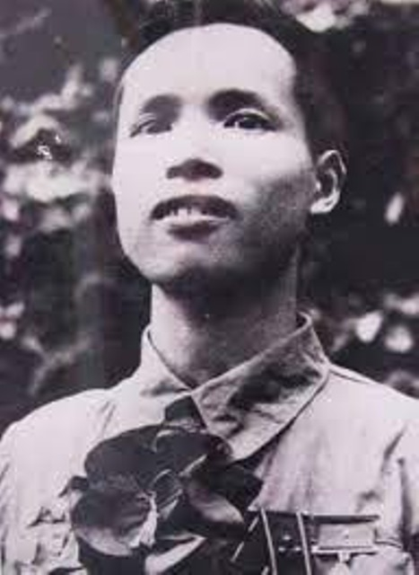
LA VĂN CẦU
Sinh năm 1931, là người dân tộc Tày, tỉnh Cao Bằng.
Khi mới 17 tuổi, ông gia nhập Đại đội 671 và lập được nhiều thành tích trong chiến đấu.
Trong trận Đông Khê năm 1950, khi bị địch bắn gãy nát một cánh tay, ông đã nhờ đồng đội chặt hộ cánh tay khỏi vướng để tiếp tục chiến đấu.
Đại tá, Anh hùng LLVTND
La Văn Cầu

Slide 27
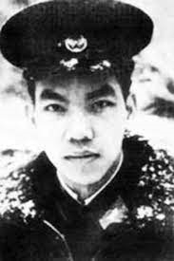
VŨ XUÂN THIỀU
Là phi công nằm trong đội hình Đại đội 9 bay đêm của Trung đoàn 927.
Đêm 28-12-1972, phi công Vũ Xuân Thiều trực ban chiến đấu, được lệnh xuất kích đi tiêu diệt B-52 của địch.
Sau những lần công kích nhưng B-52 chỉ bị thương, anh đã cảm tử cùng chiếc MiG-21 lao vào máy bay B-52.
Anh hùng LLVTND
Vũ Xuân Thiều

Slide 28

Ấn để đến trang sách

Slide 29



Ôn tập kiến thức đã học trong bài.
Hoàn thành nhiệm vụ phần Vận dụng.
Chuẩn bị phần tiếp theo của bài học.

Slide 30

Notes:
https://www.youtube.com/@hoc1biet10

Slide 31


